Slide 1



VENTUS GPGPU运行GEMM分析
RISC-V GPU在运行大模型时的性能分析与优化方案
2025-高级模拟及射频集成电路设计南京大学集成电路学院

Slide 2

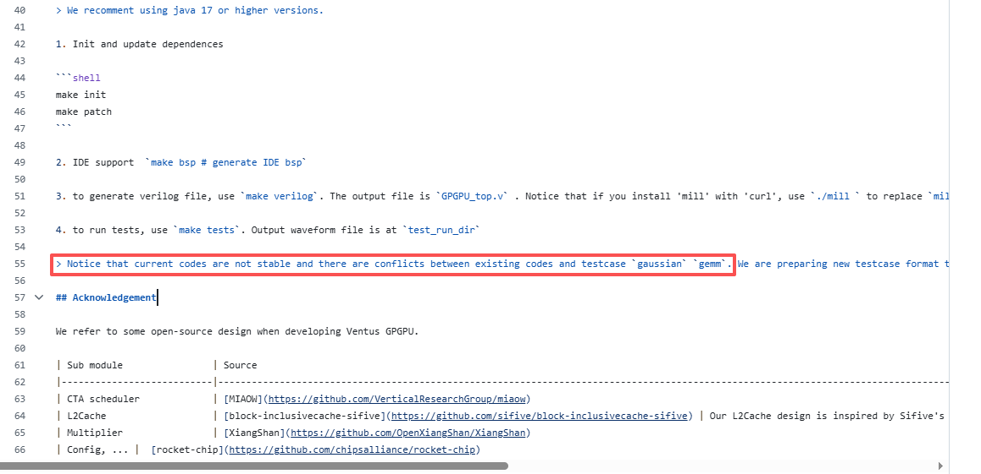

01
Roofline模型

Slide 3
目录
1. 概述Roofline模型
2. 针对本题的理论计算
3. 实验配置与代码修改
4. 结果分析

Slide 4
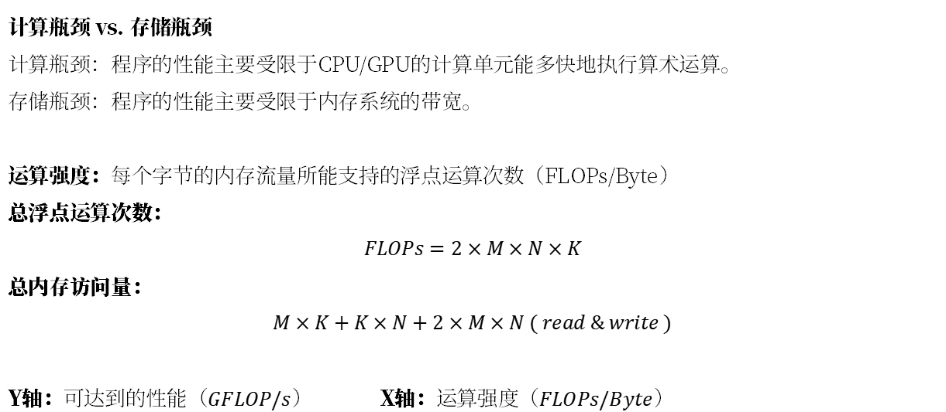
01
Roofline模型
计算瓶颈 vs. 存储瓶颈
计算瓶颈：程序的性能主要受限于CPU/GPU的计算单元能多快地执行算术运算。
存储瓶颈：程序的性能主要受限于内存系统的带宽。
运算强度：每个字节的内存流量所能支持的浮点运算次数（FLOPs/Byte）
总浮点运算次数：
$$FLOPs=2×M×N×K$$
总内存访问量：
$$M×K+K×N+2×M×N ( read \& write )$$
Y轴：可达到的性能（$GFLOP/s$） X轴：运算强度（$FLOPs/Byte$）

Slide 5
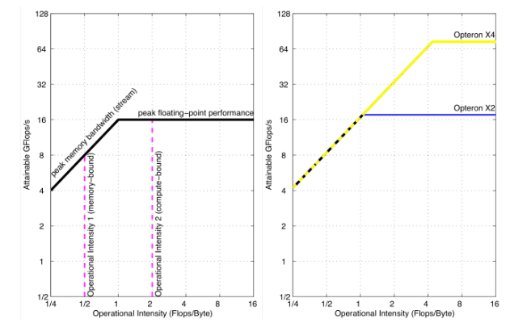

01
Roofline模型
为了做性能分析，Roofline 模型论文引入了操作强度（operational intensity）这个概念，表示每字节 DRAM 数据传输（traffic）所对应的操作次数（每字节 flops），这里的字节数是指那些经过缓存层过滤后进入主内存 DRAM 的字节，即我们关注的是缓存与内存之间的数据传输，而不是处理器与缓存之间的数据传输。因此，操作强度可以用来评估特定计算机上某个内核所需的 DRAM/HBM 带宽。
操作强度公式定义如下：

Slide 6
01
理论性能
矩阵尺寸 | 运算强度（FLOP/Byte）
[16,16,16] | 2.67
[32,32,32] | 5.33
[64,64,64] | 10.67
[128,128,128] | 21.33
[256,256,256] | 42.67
[512,512,512] | 85.33
[1024,1024,1024] | 170.67
[2048,2048,2048] | 341.33
[4096,4096,4096] | 682.67

Slide 7

02
实验配置
解决方法：周期数校准
难点：如何获取周期数
向量加法（1024次操作）需要0.254s，性能仅4025FLOPS。
（模拟器运行速度比真实硬件慢数百万倍）
$$FLOPS per cycle = \frac{Total FLOPS}{Total cycles}$$

Slide 8
02
实验配置
矩阵尺寸 | 运算强度 （FLOP/Byte） | 每周期FLOPs | GFlops | 时间(s) | 相对性能
[16,16,16] | 2.67
[32,32,32] | 5.33
[64,64,64] | 10.67 | 0.000771 | 0.000771 | 0.675 | 1.0x
[128,128,128] | 21.33 | 0.001506 | 0.001506 | 2.772 | 1.95x
[256,256,256] | 42.67 | 0.001900 | 0.001900 | 17.012 | 2.54x
[512,512,512] | 85.33
[1024,1024,1024] | 170.67
[2048,2048,2048] | 341.33
[4096,4096,4096] | 682.67 |  | 0.001972 | 69679.3

Slide 9
02
实验配置
rtlsim 16 16 16 elapsed_s=1.179532 GFLOPs=0.000
rtlsim 32 32 32 elapsed_s=3.918459 GFLOPs=0.000
rtlsim 64 64 64 elapsed_s=32.502170 GFLOPs=0.000
rtlsim 128 128 128 elapsed_s=140.653838 GFLOPs=0.000
rtlsim 256 256 256 elapsed_s=1387.472251 GFLOPs=0.000
rtlsim 512 512 512 elapsed_s=7597.951505 GFLOPs=0.000
rtlsim 1024 1024 1024 elapsed_s=7280.618517 GFLOPs=0.000
rtlsim 2048 2048 2048 elapsed_s=8017.031034 GFLOPs=0.002
rtlsim 4096 4096 4096 elapsed_s=7266.196811 GFLOPs=0.019
cyclesim 16 16 16 elapsed_s=1.797045 GFLOPs=0.000
cyclesim 32 32 32 elapsed_s=18.173886 GFLOPs=0.000
cyclesim 64 64 64 elapsed_s=36.199642 GFLOPs=0.000
cyclesim 128 128 128 elapsed_s=234.646734 GFLOPs=0.000
cyclesim 256 256 256 elapsed_s=1650.859310 GFLOPs=0.000
cyclesim 512 512 512 elapsed_s=1147.428134 GFLOPs=0.000
cyclesim 1024 1024 1024 elapsed_s=1167.933100 GFLOPs=0.002
cyclesim 2048 2048 2048 elapsed_s=1156.802687 GFLOPs=0.015
cyclesim 4096 4096 4096 elapsed_s=1367.157299 GFLOPs=0.101

Slide 10
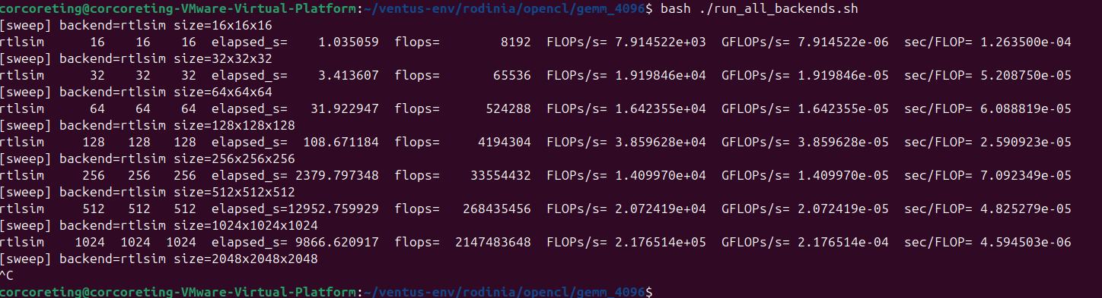
02
实验配置

Slide 11
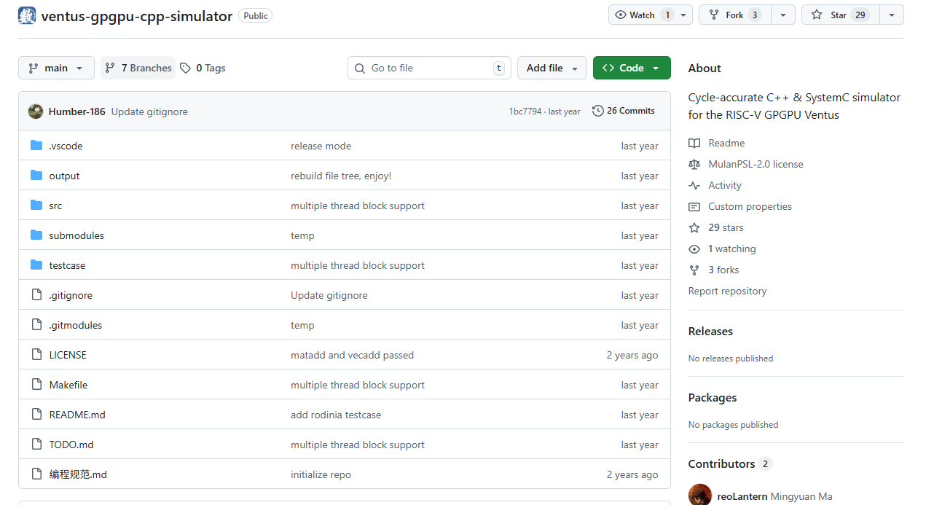
02
发现光明

Slide 12
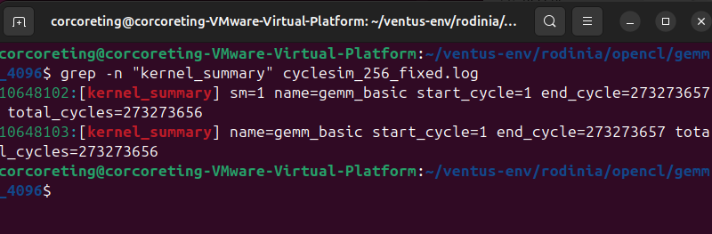
02
实验配置

Slide 13
02
实验配置
2:[gemm] M=16 N=16 K=16
5153:[gemm] C[0]=13611295640251994711989329434765164544.000000 (ref=13611295640251994711989329434765164544.000000)
5154:[gemm] elapsed_ms=1248.599 FLOPs=8.192e+03 GFLOPs=0.000
5146:[kernel_summary] sm=1 name=gemm_basic start_cycle=1 end_cycle=64104 total_cycles=64103
5147:[kernel_summary] name=gemm_basic start_cycle=1 end_cycle=64104 total_cycles=64103
2:[gemm] M=32 N=32 K=32
30220:[gemm] C[0]=27222591280503989423978658869530329088.000000 (ref=27222591280503989423978658869530329088.000000)
30221:[gemm] elapsed_ms=17762.378 FLOPs=6.554e+04 GFLOPs=0.000
30213:[kernel_summary] sm=0 name=gemm_basic start_cycle=1 end_cycle=1653651 total_cycles=1653650
30214:[kernel_summary] name=gemm_basic start_cycle=1 end_cycle=1653651 total_cycles=1653650
2:[gemm] M=64 N=64 K=64
794666:[gemm] C[0]=51042357066381729884673233509490360320.000000 (ref=51042357066381729884673233509490360320.000000)
794667:[gemm] elapsed_ms=27462.763 FLOPs=5.243e+05 GFLOPs=0.000
794659:[kernel_summary] sm=0 name=gemm_basic start_cycle=1 end_cycle=2258754 total_cycles=2258753
794660:[kernel_summary] name=gemm_basic start_cycle=1 end_cycle=2258754 total_cycles=2258753
2:[gemm] M=128 N=128 K=128
1417262:[gemm] C[0]=102084714132763459769346467018980720640.000000 (ref=102084714132763459769346467018980720640.000000)
1417263:[gemm] elapsed_ms=219255.709 FLOPs=4.194e+06 GFLOPs=0.000
1417255:[kernel_summary] sm=0 name=gemm_basic start_cycle=1 end_cycle=19492344 total_cycles=19492343
1417256:[kernel_summary] name=gemm_basic start_cycle=1 end_cycle=19492344 total_cycles=19492343
2:[gemm] M=256 N=256 K=256
10648109:[gemm] C[0]=197363686005431205179607857816190058496.000000 (ref=197363787417479223437959977552446488576.000000)
10648110:[gemm] elapsed_ms=3228377.458 FLOPs=3.355e+07 GFLOPs=0.000
10648102:[kernel_summary] sm=1 name=gemm_basic start_cycle=1 end_cycle=273273657 total_cycles=273273656
10648103:[kernel_summary] name=gemm_basic start_cycle=1 end_cycle=273273657 total_cycles=273273656

Slide 14
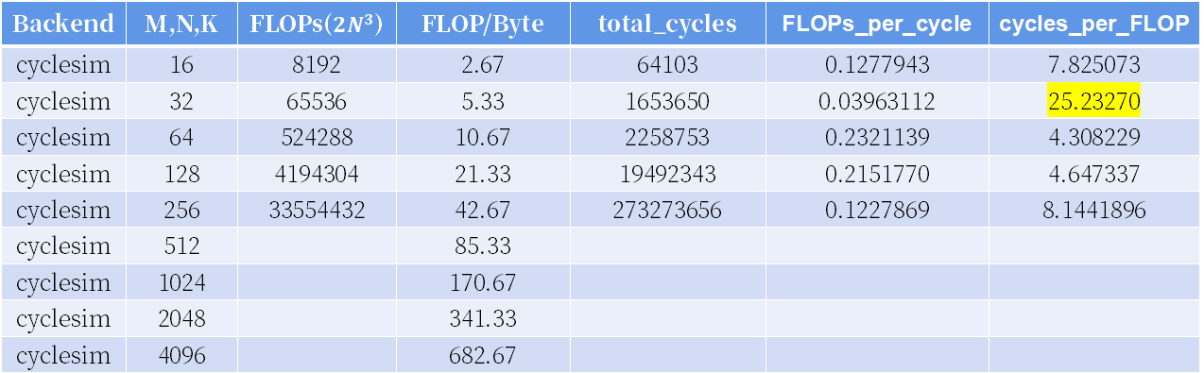
02
发现光明
Backend | M,N,K | FLOPs($2N^{3}$) | FLOP/Byte | total_cycles | FLOPs_per_cycle | cycles_per_FLOP
cyclesim | 16 | 8192 | 2.67 | 64103 | 0.1277943 | 7.825073
cyclesim | 32 | 65536 | 5.33 | 1653650 | 0.03963112 | 25.23270
cyclesim | 64 | 524288 | 10.67 | 2258753 | 0.2321139 | 4.308229
cyclesim | 128 | 4194304 | 21.33 | 19492343 | 0.2151770 | 4.647337
cyclesim | 256 | 33554432 | 42.67 | 273273656 | 0.1227869 | 8.1441896
cyclesim | 512 |  | 85.33
cyclesim | 1024 |  | 170.67
cyclesim | 2048 |  | 341.33
cyclesim | 4096 |  | 682.67

Slide 15
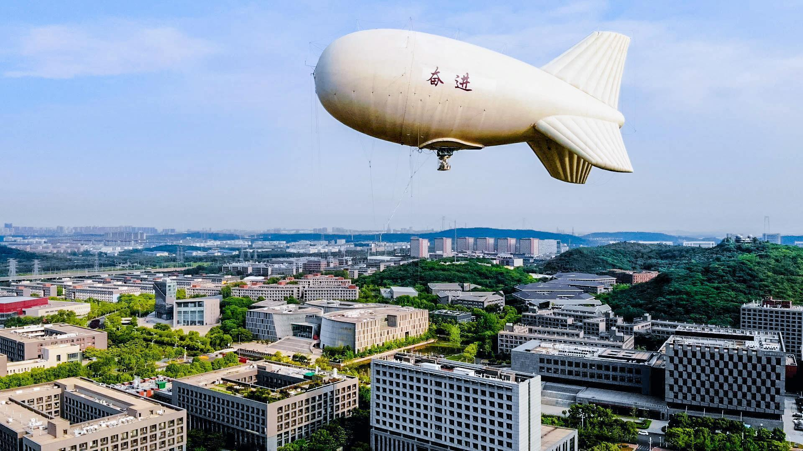
谢谢观看！
日期：2025年11月17日

